Slide 1
МОУ Ишненская СОШ
Одарённый ребенок
Выступление
на заседании МО
зам. директора
Пелевиной Т.З.
2017 год

Slide 2
Одаренные дети
Одарённые дети – это дети, показывающие высокие умственные задатки с раннего возраста и выделяющиеся среди ровесников недюжинным интеллектом

Slide 3
Плюсы и минусы одарённости
Плюсы:
отличные вербальные навыки,
эмоциональная стабильность,
хорошая память,
раннее умственное развитие,
способность к творчеству,
многообразие интересов,
индивидуальность и абстрактное мышление ребёнка;
любознательность и стремление показать себя;
настойчивость, воля и стремление к высоким достижениям;
увлечение своим делом,
общительность и умение быстро установить контакт с детьми и взрослыми;
уверенность и спокойствие в любой ситуации,
большой багаж знаний;
демонстрация независимости

Slide 4
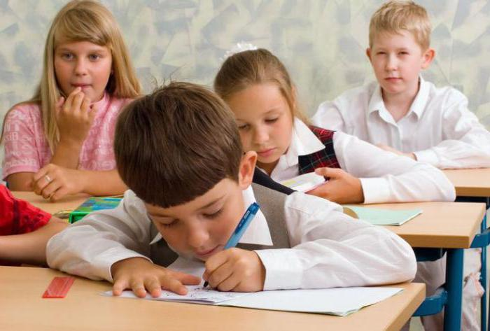
Плюсы и минусы одарённости
Минусы:
диктаторские
наклонности,
завышенные
требования к себе и
окружающим,
колебания интересов,
различная скорость
письма и мышления,
слабая физическая
подготовка;
одиночество в
работе,
именно талантливый ребёнок доставляет педагогам затруднения в обучении детского коллектива

Slide 5
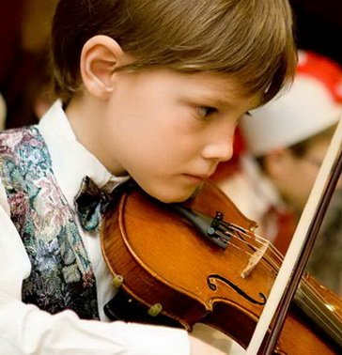
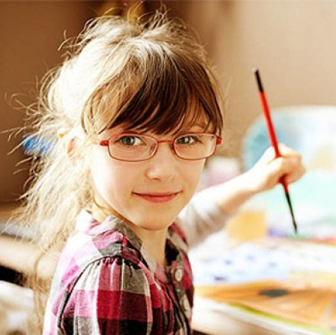
Виды одаренности
Интеллектуальная
Повышенная любознательность и сообразительность.
Творческая
Оригинальность мышления, генерирование идей и решений.
Академическая
Успешное изучение отдельных предметов, избирательность интересов.
Художественно-эстетическая Талант в музыке, литературе и творчестве.
Социальная
Лёгкость в установлении контактов и общительность.
Спортивная

Slide 6
Типичные проблемы одарённых детей
Сложность найти близких по духу людей.
Попытки подстраиваться под сверстников и стараться казаться похожими на них. Вынужденное участие в мероприятиях, которые кажутся скучными и неинтересными.
Трудности обучения в школе, где не ведётся работа по стимулированию развития интеллектуальных способностей.
Повышенный интерес к проблемам устройства мира и роли человека.

Slide 7
Трудности обучения и общения с одноклассниками
Одарённый ребёнок любопытен, внимателен, проявляет усидчивость и упорство.
У него богатая фантазия и огромное желание учиться.
Он не способен принимать точки зрения других детей.
Формальное отношение к учёбе.
Физическое отставание от одноклассников.
Часто высмеивают одноклассников, подшучивают над их слабостями и промахами.
Болезненная реакция на критику.
Они несдержанны, не умеют уступать и контролировать своё поведение.
Цель: быть в центре внимания, получать только похвалу и высокую оценку своим способностям. Если этого нет - обиды и капризы.

Slide 8
Дар или наказание?
Многие семьи считают, что одарённые дети – это дар, которым необходимо воспользоваться в полной мере. Ребенок обязательно запомнит восхищение своими достижениями и будет ждать от взрослых неизменного одобрения. Родители подогревают тщеславие своего чада. А он, имея завышенную самооценку, не сможет найти точки соприкосновения с ровесниками.
Образование одарённых детей выстраивается таким образом, чтобы максимально выявить сильные и слабые стороны. Составляя индивидуальную программу по обучению, необходимо тесно взаимодействовать с семьёй – тогда образование будет иметь положительную динамику.

Slide 9
Работа с одаренными детьми в условиях реализации ФГОС второго поколения
Обучение одарённых детей - задача, требующая совместных действий многих специалистов, но чаще всего такие дети лишены необходимой поддержки. Будущее их, в отличие от одаренного взрослого, ещё не определено, поэтому важно создавать среду для их полноценного развития.
Одарённая личность способна внести большой вклад в развитие общества. Поэтому выявлять одаренных детей надо уже в школе. Работа с ними – это постоянный, сложный, требующий внимания процесс. Он требует от педагогов и воспитателей новых знаний, гибкости, личностного роста и тесного сотрудничества с родителями.

Slide 10
Три основные проблемы в организации работы с одарёнными детьми
отсутствие у педагогов знаний об особенностях проявления детской одарённости, видовом её разнообразии;
функционально - целевая направленность школы в плане развития интеллекта учащихся;
ориентация школы на "уравнивание" под "среднего" без прогноза на индивидуальное развитие

Slide 11
Оценка поведения способных детей
Использование различных вариантов наблюдения за ребёнком.
Ведение и создания банка данных талантливых учащихся.
Проведение диагностических тренингов.
Включение в обучение уроков по специальным программам.
Подключение ребёнка к индивидуальным играм и занятиям.
Осуществление различных интеллектуальных игр, олимпиад, конкурсов, соревнований, матчей и фестивалей.
Организация профильных лагерей, а также направление ребят на участие в научных, экологических, краеведческих экспедициях.
Проведение экспертной оценки поведения ребёнка родителями и учителями.
Оценивание деятельности ребёнка профессионалами.

Slide 12
Формы и технологии работы с одаренными детьми
Формы
Технологии
урочная
внеурочная
продуктивного обучения
компетентностного
подхода
(исследовательские,
частично-поисковые,
проблемные, проектные)
Главная задача учителя - помочь одаренному ребенку вовремя проявить и развить свой талант.

Slide 13
Как организовать развитие одарённых детей?
Индивидуальная оценка учителем творческих возможностей и способностей.
Анализ успешности и результативности ученика.
Выявление предпочтений, интересов и особенностей ребёнка.
Поддержка талантливых ребят в их самореализации.
Корректирование программ и планов по работе с одарёнными детьми.
Включение сложных заданий и контроль за участием в конкурсах различного
уровня.
Групповые занятия с одарёнными детьми, факультативы, предметные кружки.
Привлечение ребят к участию в конкурсах и олимпиадах.
Поощрение дипломами, грамотами и призами.

